Slide 1
Презентация для учащихся 5-6 классов по теме: «Производство тканей»
Подготовила: учитель технологии МБОУ «Удаченская ООШ МО «Ахтубинский район», Астраханской области.
Стукалова Галина Александровна
2013 год

Slide 2
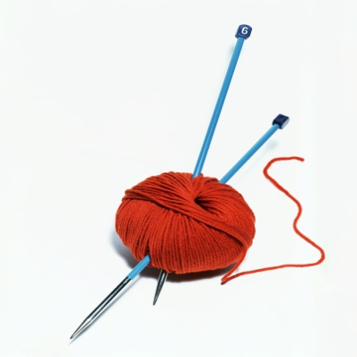
Пряжа – это нить, полученная при скручивании отдельных волокон.
Процесс получения пряжи
называется прядением.

Slide 3
Сырьем для производства тканей служат волокна.

Slide 4
Обработка волокон:
Волокна сортируют (отделяют качественные волокна от некачественных).
Волокна разрыхляют (очищают от грязи).
Волокна чешут (разделяют на отдельные волокна) и получают ленту.
Волокна выравнивают и получают ровницу.
Волокна прядут (вытягивают, скручивают) и получают пряжу.
Ткут (переплетают нити) и получают ткань.

Slide 5
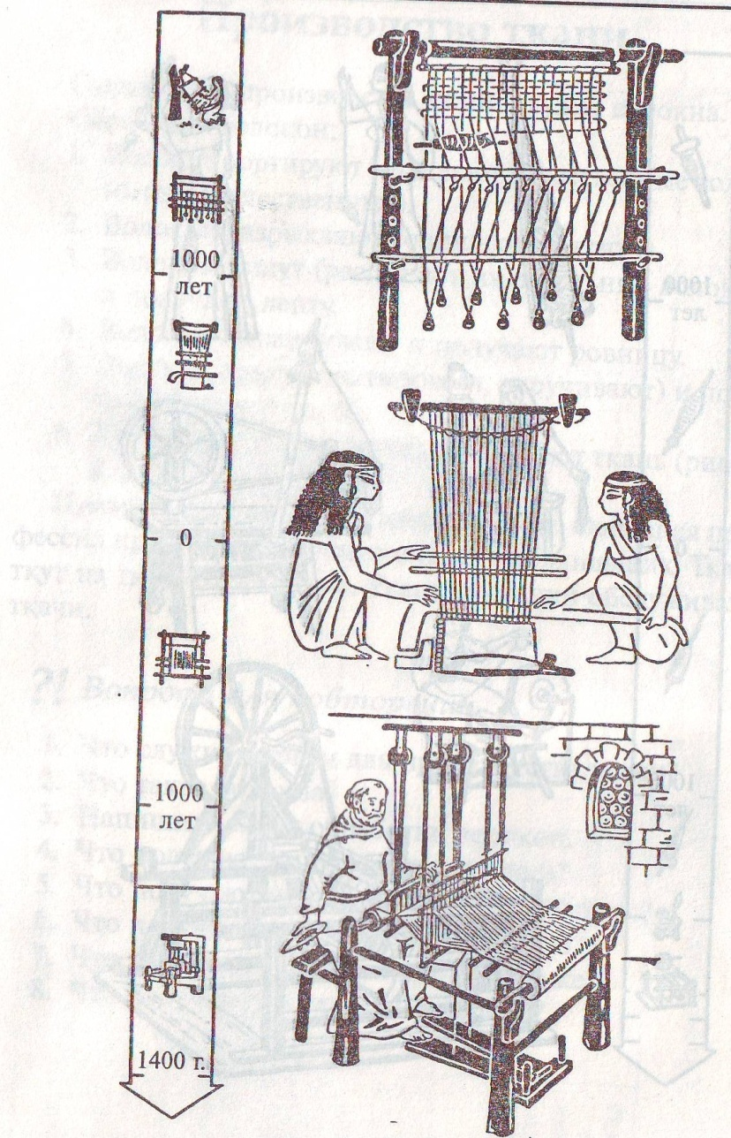
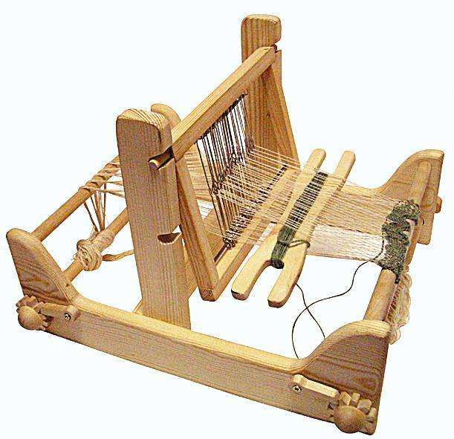
Ткацкие станки
Ткань – это материал,который получают на ткацких станках путём переплетения пряжи или нитей.

Slide 6
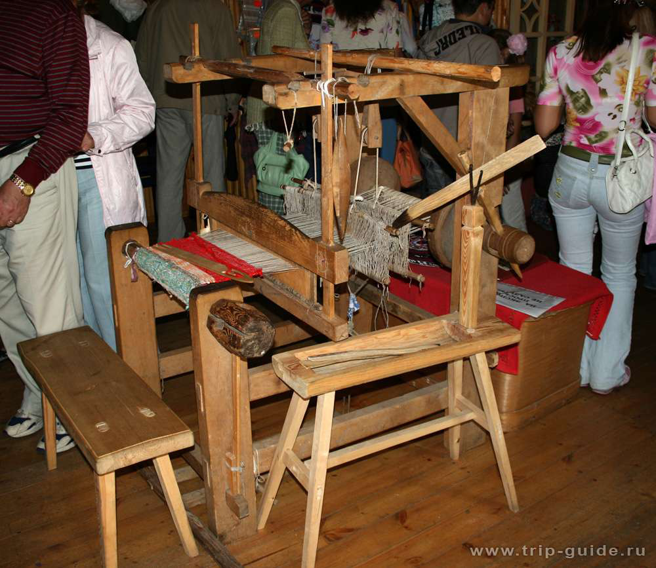
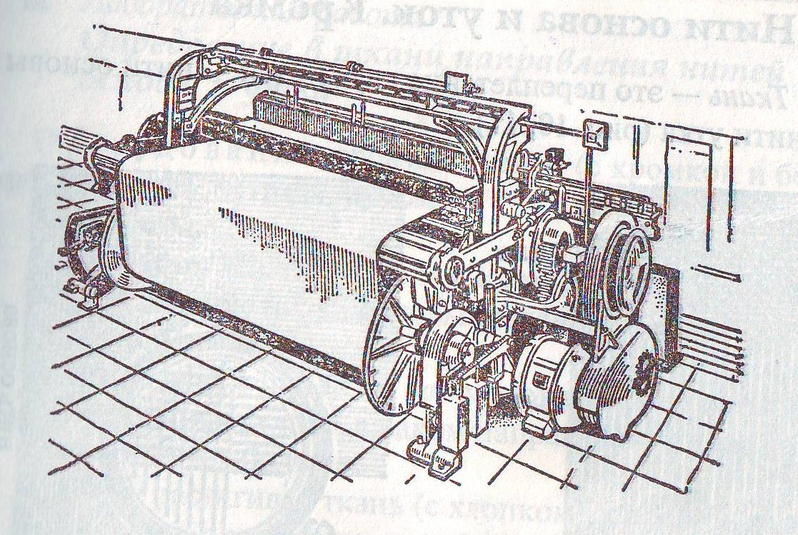
Схема получения ткани на ткацком станке.

Slide 7
Вопросы для повторения:
Что служит сырьем для производства ткани?
Что такое волокна?
Составьте схему обработки волокон.
Что получают при чесании волокон?
Что получают при выравнивании волокон?
Что получают при прядении волокон?
Что получают на прядильной фабрике?
Что получают на ткацкой фабрике?

